Slide 1
Музика 20 – 30 – х років ХХ століття

Slide 2
Епоха джазу

Slide 3
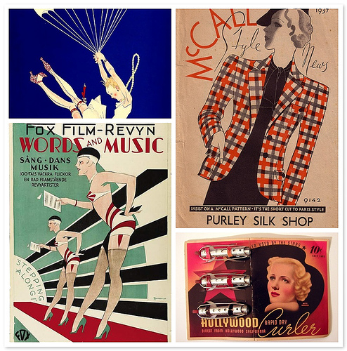
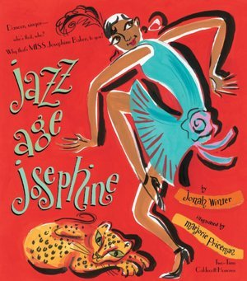
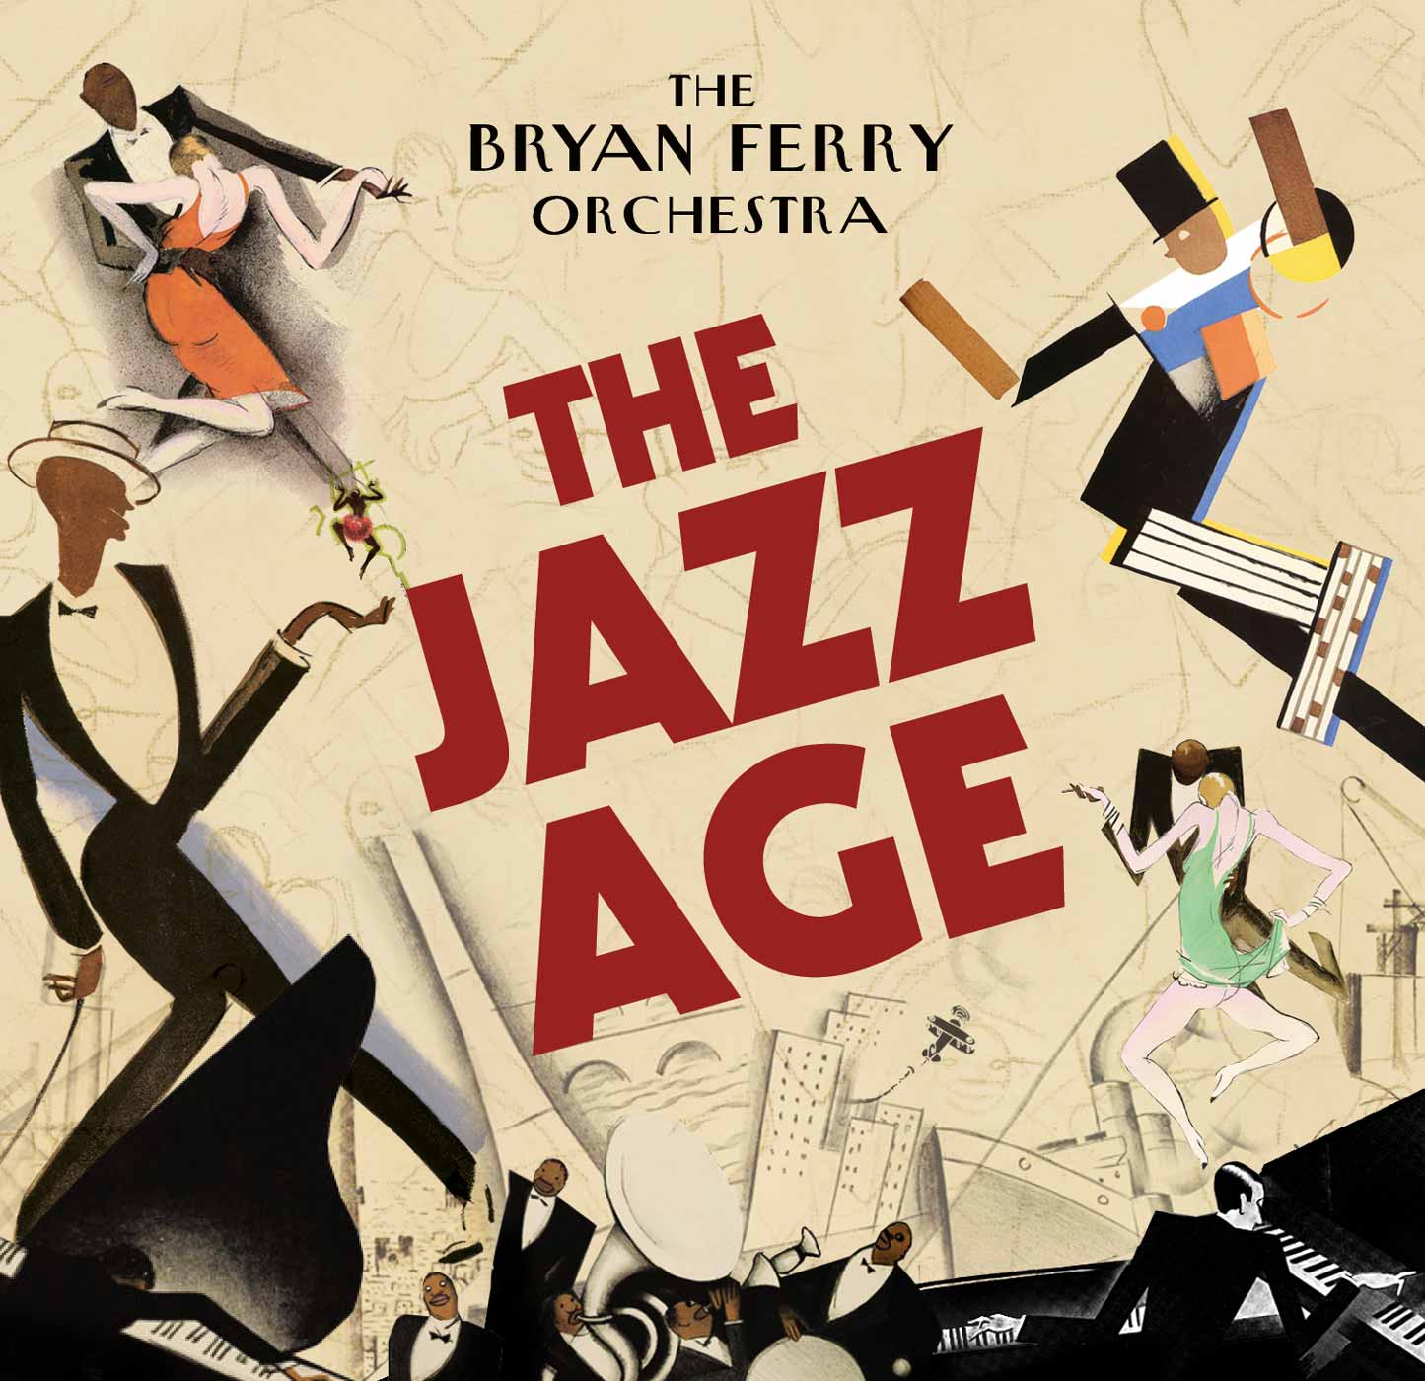
Епоха Джазу, також "Століття Джазу" – період в історії США , з моменту закінчення Першої світової війни і до початку Великої депресії, обумовлений великою популярністю джазової музики.

Slide 4
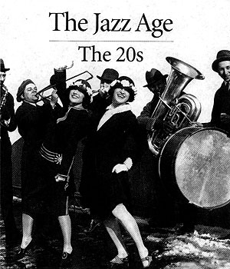
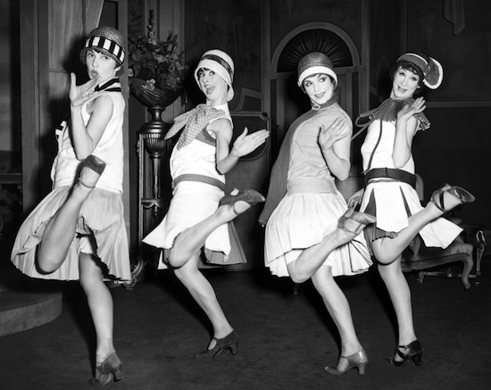

Slide 5
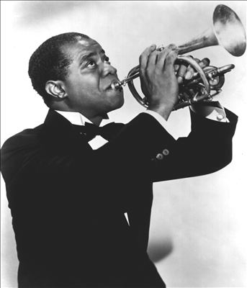
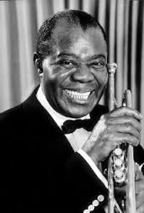
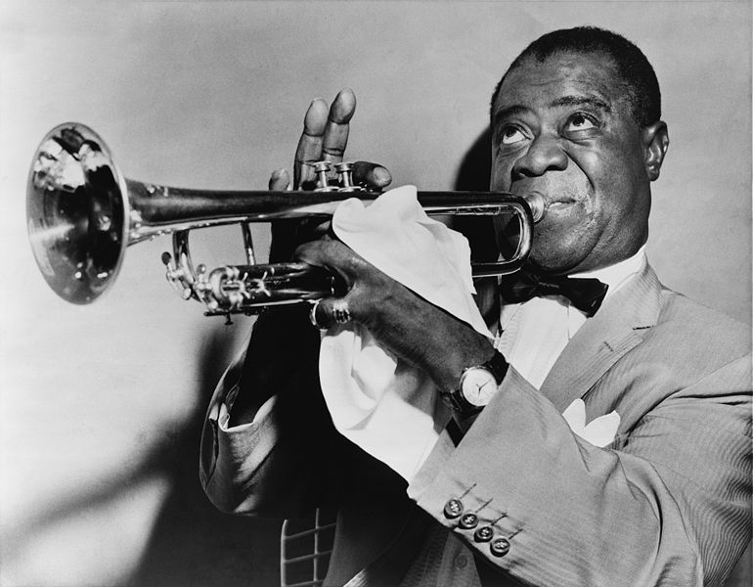
Луї Армстронг
Американський джазовиймузикант: трубач і співак, у США відомий як король джазу.

Slide 6
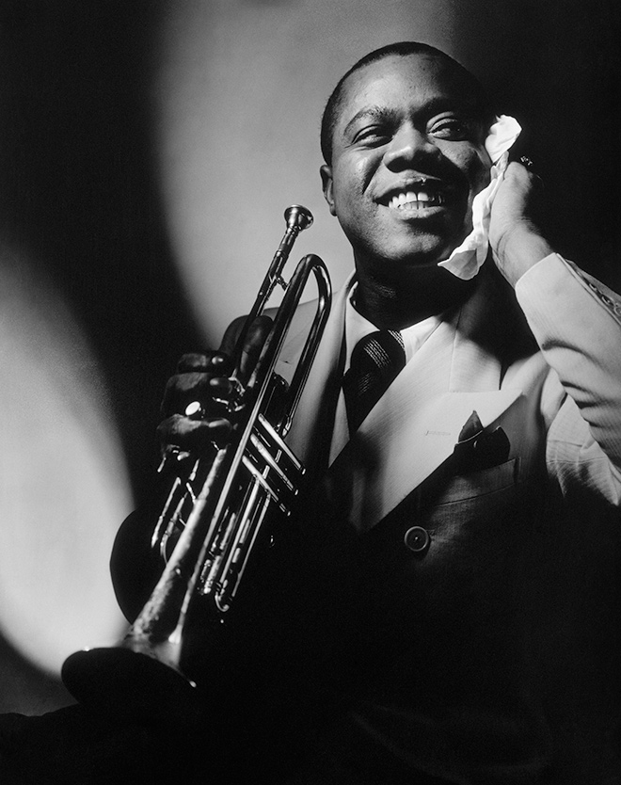


Slide 7
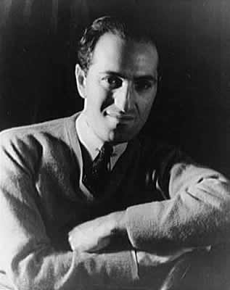
Джордж Гершвін
Американський
композитор. Його твори мали великий успіх серед публіки, а також виконавців, багато з них використовували для фільмів..

Slide 8
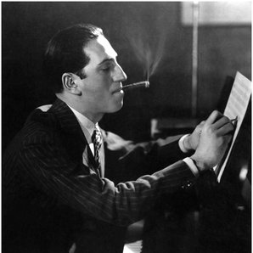
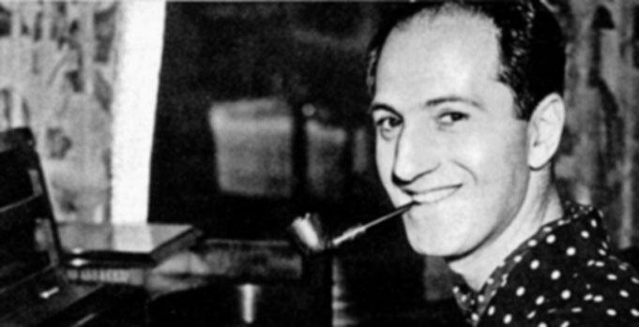

Slide 9
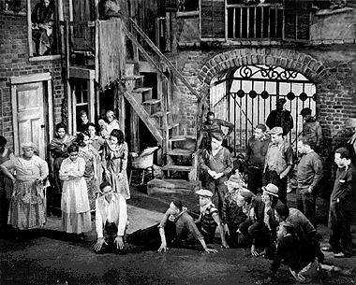
Акторський склад Поргі і Бесс на попередньому перегляді перед прем'єрою в Бродвеському театрі.

Slide 10
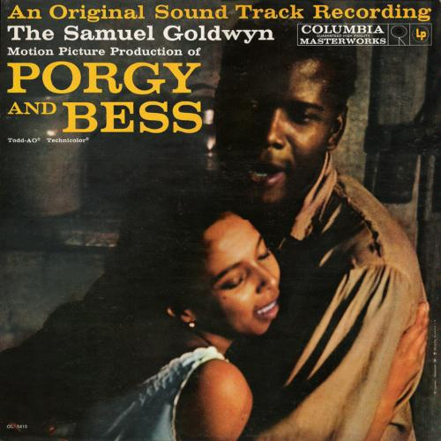

Slide 11
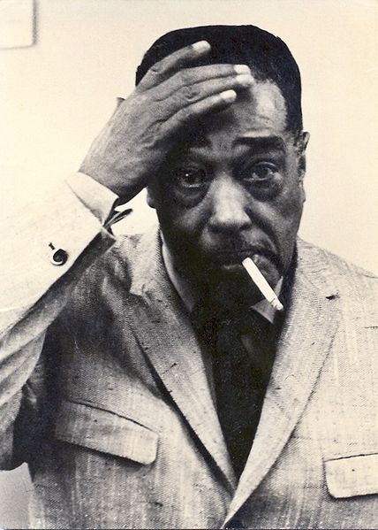
Дюк Еллінгтон
Видатний афроамериканський джазовий музикант, композитор, піаніст, керівник всесвітньо відомого оркестру.

Slide 12
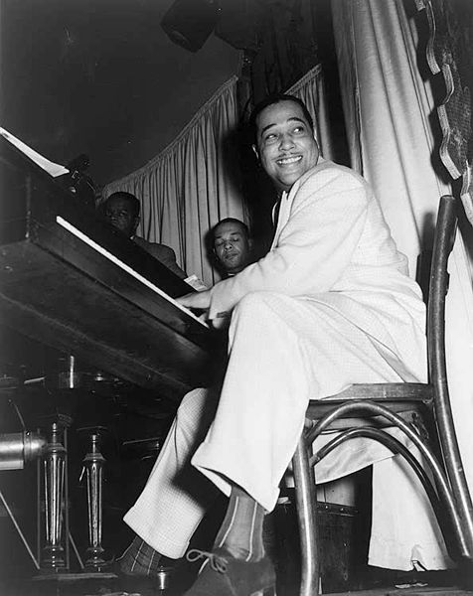

Slide 13
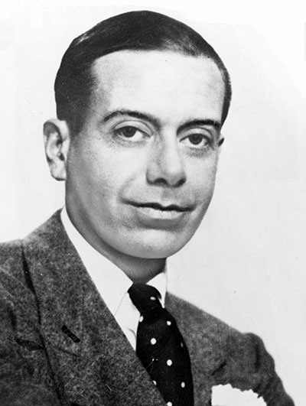
Коул Портер
американський композитор, один з небагатьох авторів Tin Pan Alley, що писав разом з музикою і тексти до власних пісень.

Slide 14
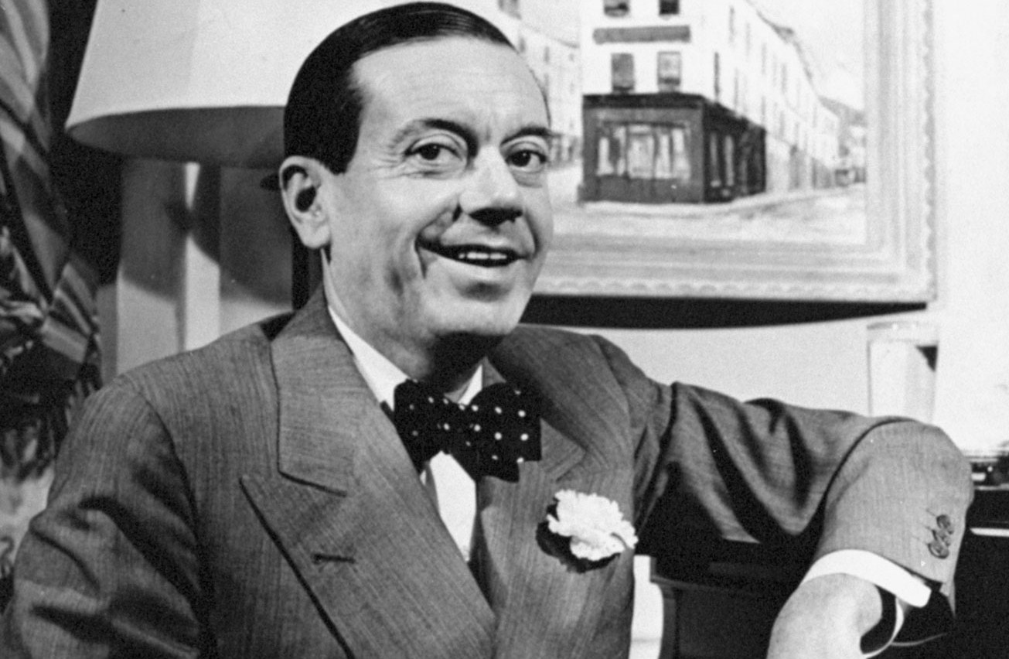
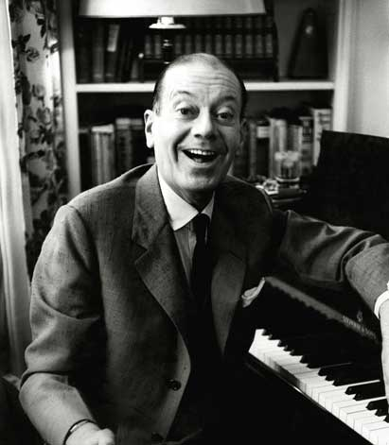

Slide 15
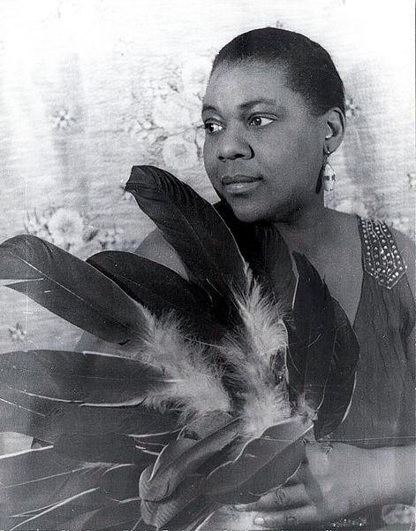
Бессі Сміт
американська співачка, одна з найбільш відомих і впливових виконавиць блюзу 1920-30-х років.

Slide 16
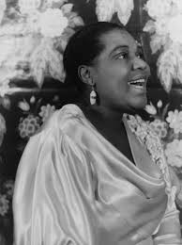
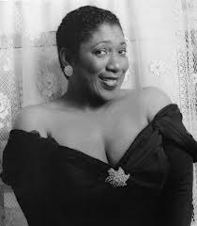

Slide 17
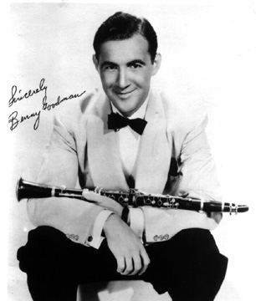
Бе́нні Ґу́дмен,
американський
джазмен,
кларнетист, прозваний «королем свінгу».

Slide 18
